Slide 1

一、矩阵的行秩、列秩、秩
二、矩阵的秩的有关结论

Slide 2
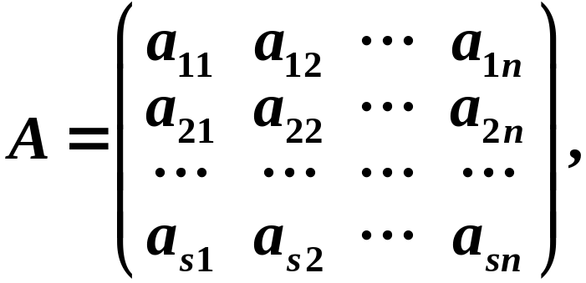

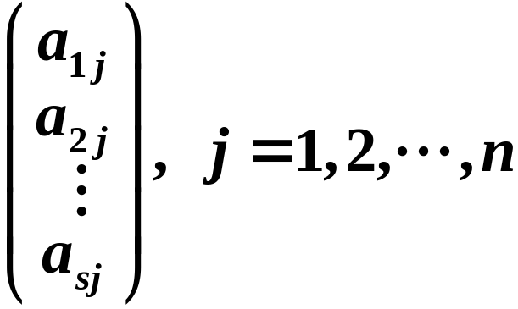
一、矩阵的行秩、列秩、秩
定义
设
则矩阵 A 的行向量组
的秩称为矩阵 A 的行秩；
矩阵 A 的列向量组
的秩称为矩阵 A 的列秩.
<number>/16

Slide 3
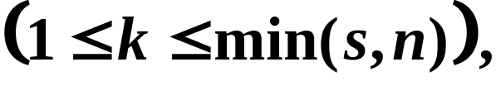

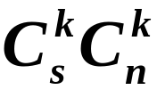

k 阶子式
定义16
在s×n 矩阵 A 中任意选定 k 行 k 列
位于这些行和列的交点上的
个元素按原来次序所组成的 k 阶行列式，称为矩阵
A的一个k阶子式．
注
矩阵 A 的 k 阶子式共有 个.
<number>/16

Slide 4

定义17
矩阵 A 中最高阶非零子式的阶数称为
矩阵A的秩.
当矩阵A为零矩阵时称A的秩为0.
记为 秩(A)，R(A), r(A)或 rank(A)．
R(A) =r 所有r+1阶（r阶以上的）子式都为零，
且有一个r阶子式不为零.
注
<number>/16

Slide 5


二、矩阵秩的有关结论
推论1
引理1 矩阵的初等列变换不改变矩阵的列秩
矩阵的初等行变换不改变矩阵的行秩
引理2 矩阵的初等行变换不改变矩阵的列秩
事实上，矩阵的初等行变换不改变其列向量组的线性关系
即
则向量组 与 有相同的线性关系.
<number>/16

Slide 6
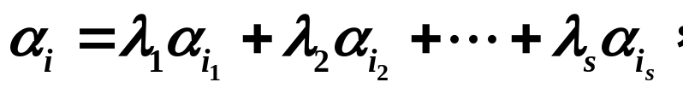
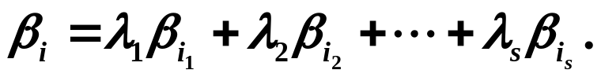
（1）若A的列向量组中某个部分组线性无(相）关，
则B的列向量组中相应的部分组也线性无（相）关。
（2）若A的列向量组中某个向量
可由A中部分向量线性表示,
即若
则B的列向量组相应的向量也有对应的关系
<number>/16

Slide 7

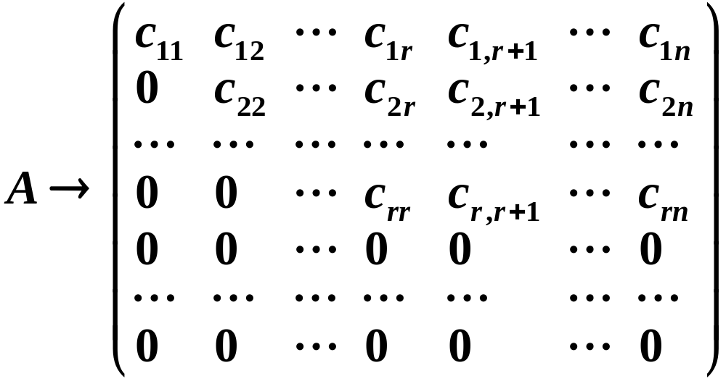
定理4 矩阵的秩=矩阵的行秩＝矩阵的列秩
<number>/16

Slide 8



推论2 矩阵A的秩等于在初等行变换下的阶梯
形矩阵中非零行的数目
推论3 记矩阵A在初等行变换下的阶梯形矩阵
为 B. 设矩阵B的每个非零行的第一个非零元
所在的列分别为 ，则矩阵A的第
组成它的列向量组的一个极大线性无
关组
<number>/16

Slide 9
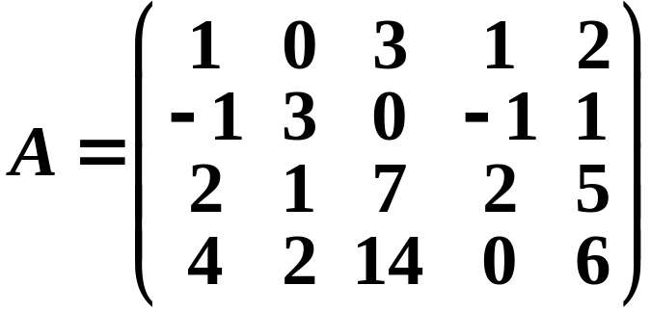
例1 求向量组
的秩和一个极大无关组.
解：
作矩阵
对矩阵A作初等行变换化为阶梯形矩阵
<number>/16

Slide 10
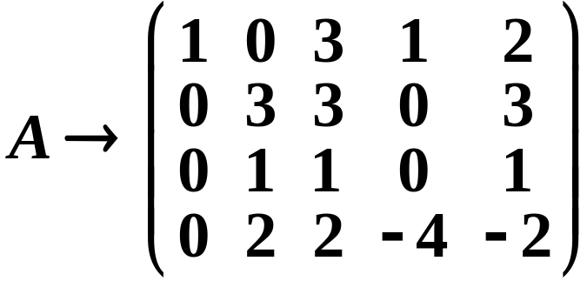
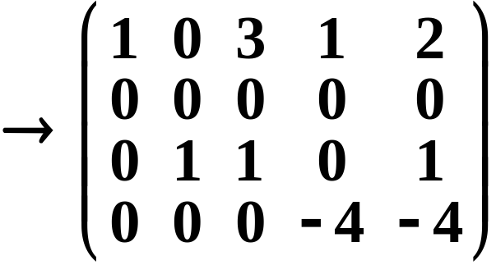
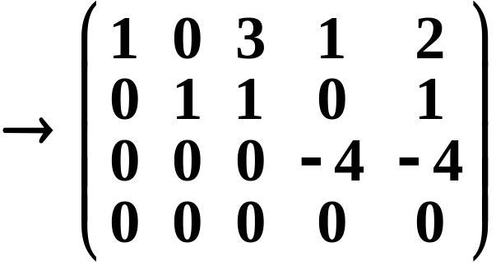




所以R(A)=3, 是一个极大无关组.
<number>/16

Slide 11

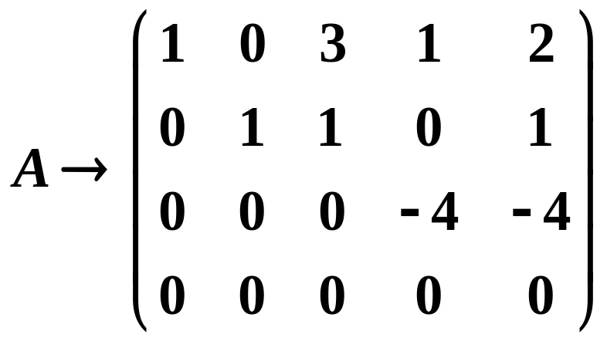
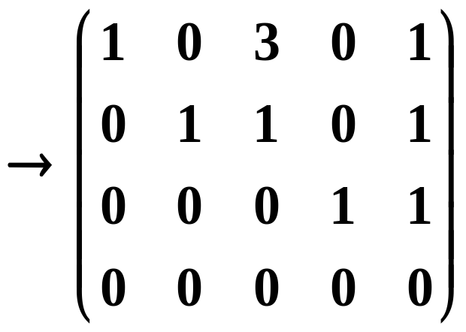

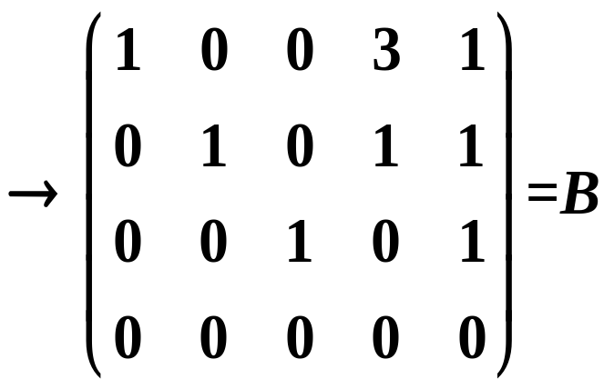
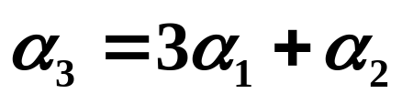
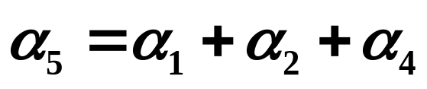
用所求极大无关组表示其余向量
<number>/16

Slide 12
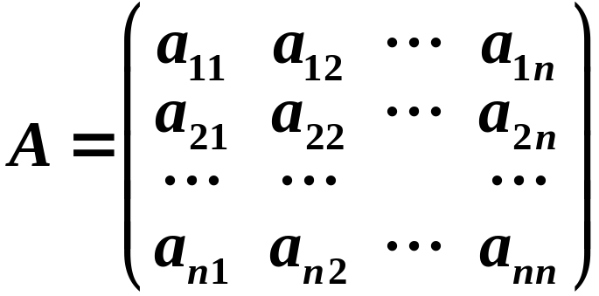


推论4 设
则A的列(行)向量组线性相关的充要条件是
列(行)向量组线性无关的充要条件是
证明：
A的最高阶子式的阶数为n.
A的列(行)向量组线性相关
R(A)<n
最高阶子式|A|=0.
<number>/16

Slide 13

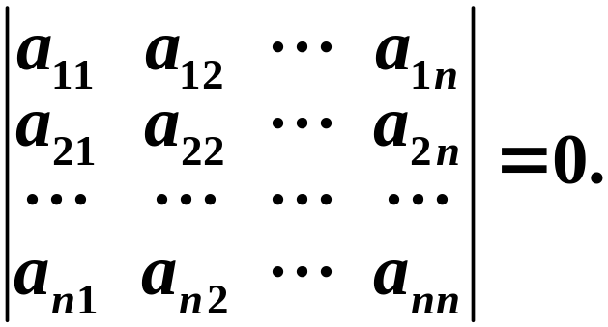
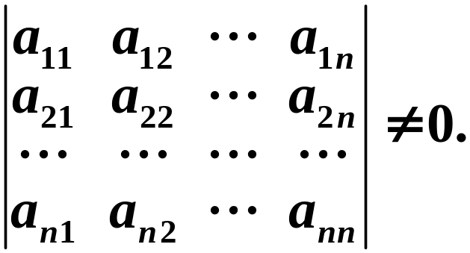
推论
n 个 n 维向量
线性相关
行列式
线性无关
行列式
<number>/16

Slide 14
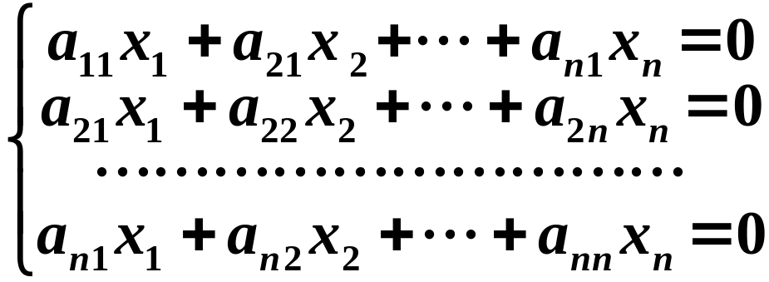

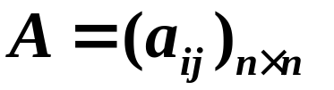



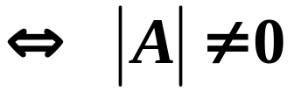

定理5 齐次线性方程组
（2）
有非零解 系数矩阵 的行列式 =0
只有零解
<number>/16

Slide 15
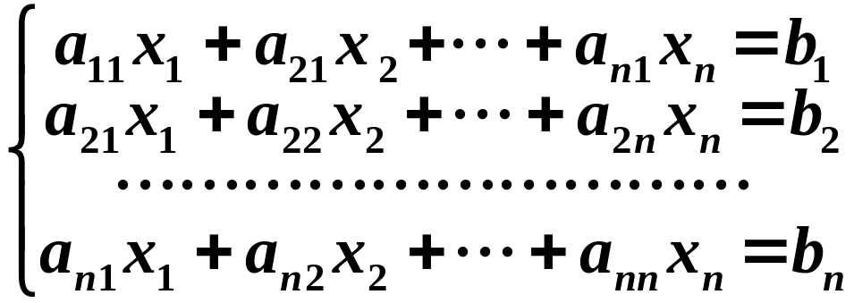
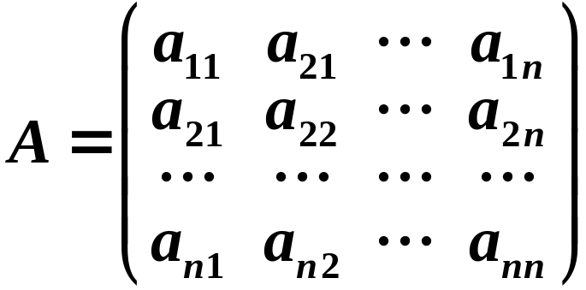

定理6 (克莱默法则及其逆定理)
线性方程组
（3）
有唯一解的充要条件是
它的系数矩阵
的行列式 .
<number>/16

Slide 16


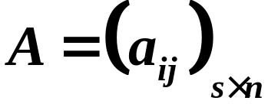



矩阵的秩的两个备注
① 若 (零矩阵)，则
② 设 ，则
若 则称A为行满秩的；
若 则称A为列满秩的.
<number>/16

